Slide 1
Lindrende behandling
Digipro helse

Slide 2
Lindrende behandling, også kalt palliativ behandling, er å gi best mulig symptomlindring, pleie, omsorg, og livskvalitet for pasienter med uhelbredelig sykdom. De siste anbefalingene fra fagmiljøet, er at lindrende behandling bør diskuteres og integreres i all behandling når kreftdiagnose blir stilt.
«kreftforeningen»

Slide 3
Lindrende behandling i livets sluttfase
Disse nasjonale faglige rådene omhandler lindrende behandling i livets sluttfase til personer over 18 år, uavhengig av diagnose. Med livets sluttfase menes her de siste uker, dager og timer. De faglige rådene belyser også involvering av og støtte til pårørende i denne fasen.

Slide 4
De faglige rådene skal bistå ansatte i helse- og omsorgstjenestene i å
gjenkjenne når pasienten nærmer seg livets slutt, om tilstanden stabiliserer seg eller om pasienten er døende
ivareta kommunikasjon og pasientmedvirkning
gjøre vurderinger innen ernæring og væskebehandling
gi omsorg og lindrende behandling som er forsvarlig og kunnskapsbasert slik at pasienten har det best mulig på tross av symptomer og plager som kan oppstå i livets sluttfase

Slide 5
De fleste pasienter dør på sykehus (31 prosent) eller i sykehjem (48 prosent). Omkring 15 prosent dør hjemme. De faglige rådene skal bidra at pasienter som ønsker det skal få være hjemme så mye og så lenge som mulig mot livets slutt. Anbefalingene gjelder både for hjemmeboende og for pasienter i institusjon.
Kommuner og helseforetak er ansvarlig for at kravene i de faglige rådene følges, herunder å gjennomføre tiltak for å endre praksis. Implementering av anbefalingene kan blant annet kreve opplæring av ansatte, utvikling av interne prosedyrer, rutiner og verktøy, endret organisering og utvikling av nye tilbud og bedre samspill med pasienter og pårørende.

Slide 6
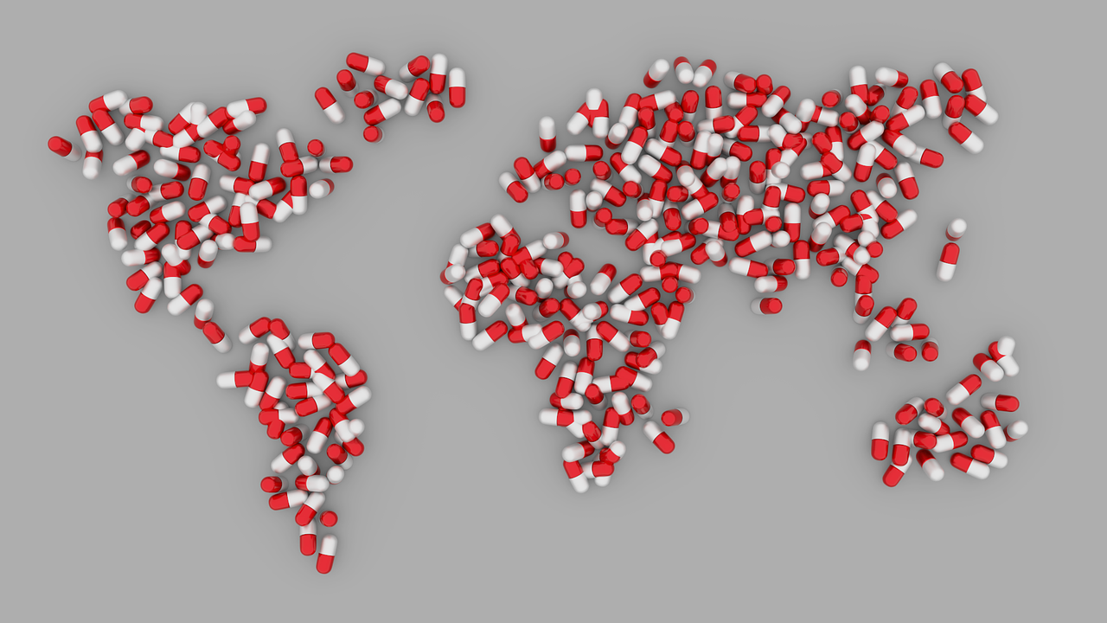
Palliasjon
Palliasjon er aktiv behandling, pleie og omsorg for pasienter med uhelbredelig sykdom og kort forventet levetid. Lindring av pasientens fysiske smerter og andre plagsomme symptomer står sentralt, sammen med tiltak rettet mot psykiske, sosiale og åndelige/eksistensielle problemer. Målet med all behandling, pleie og omsorg er best mulig livskvalitet for pasienten og de pårørende. Palliativ behandling og omsorg verken fremskynder døden eller forlenger selve dødsprosessen, men ser på døden som en del av livet (WHO, 1999).
Palliativ behandling, pleie og omsorg er en tilnærmingsmåte som har til hensikt å forbedre livskvaliteten til pasienter og deres familier i møte med livstruende sykdom, gjennom forebygging og lindring av lidelse, ved hjelp av tidlig identifisering, grundig kartlegging, vurdering og behandling av smerte og andre problemer av fysisk, psykososial og åndelig art (WHO, 2002).

Slide 7
Livets sluttfase
«Når det er overveiende sannsynlig at gjenværende levetid er betydelig begrenset, ofte definert som uker eller dager» (NFPM og NPF, 2016).

Slide 8
Døende
Med døende «forstås at pasienten vil dø i løpet av kort tid, det vil si i løpet av timer eller få dager» (NFPM og NPF, 2016)

Slide 9
Palliativ plan
Pasienter som trenger et koordinert tjenestetilbud, har lovfestet rett til en individuell plan og koordinator. Nasjonalt handlingsprogram for palliasjon i kreftomsorgen slår fast at utformingen og omfanget av individuell plan for palliative pasienter må tilpasses deres spesielle situasjon med stadig endring i tilstanden og vekslende behov for oppfølging og tiltak. Hovedmålet for planen må være at den bidrar til en helhetlig og forutsigbar tjeneste med tydelig oppgavefordeling og tydelige avtaler om tilgjengelighet, oppfølging og samhandling

Slide 10
Tiltaksplan i livets sluttfase
En tiltaksplan (care pathway) beskriver en kompleks intervensjon for felles beslutningstaking og organisering av de ulike prosessene som inngår i behandling og pleie, og gjelder for en klart definert pasientgruppe i en klart definert tidsperiode. En individuelt tilpasset tiltaksplan i livets sluttfase kan benyttes overfor pasienter som befinner seg i de siste dagene eller timene av sitt liv dels som en veiledning i behandling og pleie og dels som hjelp i beslutningsprosesser.

Slide 11
Rådene fra helsedirektoratet er:
Ivareta pasient og pårørendes behov for samtale og informasjon i livets sluttfase
Legg til rette for gode beslutningsprosesser i livets sluttfase
Så langt det er mulig, la pasienten selv bestemme hvor han eller hun vil motta omsorg i livets sluttfase
Vurder om pasienten er i livets siste dager og om døden er nært forestående
Legg til rette for samtale om mat og drikke med pasient/pårørende når døden er nært forestående
Vurder å avstå fra ernæring og væskebehandling når livsforlengende behandling bedømmes til ikke å være til pasientens beste

Slide 12
Legg til rette for at pasienten får godt munnstell i livets sluttfase
Pleie- og omsorgstiltak bør alltid vurderes for å lindre symptomer eller ubehag i tillegg til eller i stedet for behandling med legemidler
Vurder sannsynlig symptomårsak og fordeler og ulemper før oppstart av symptomlindrende behandling
Administrasjonsform for symptomlindrende behandling i livets sluttfase må vurderes ut fra pasientens allmenntilstand, svelgefunksjon og ønsker
Start med lavest mulig effektive dose til pasienter som ikke tidligere har fått tilsvarende legemiddel

Slide 13
Pasienter i livets sluttfase må følges tett, med daglige vurderinger av symptombildet og behandlingseffekt
Søk råd dersom behandlingsmål ikke nås ved behandling av pasienter i livets sluttfase
Kartlegg pasientens totale smertebilde i livets sluttfase og vurder årsaksrettet behandling
Følg vanlige prinsipper for smertebehandling og ta hensyn til den døende pasientens ønsker ved valg av administrasjonsmåte
Vurder årsak til dyspne i livets sluttfase før adekvat behandling startes

Slide 14
Bruk opioider som førstevalg for å lindre dyspne i livets sluttfase. Ved samtidig angst kan et tillegg av benzodiazepiner ha effekt
Vurder sannsynlige årsaker til kvalme og oppkast hos pasienter i livets sluttfase før legemiddelbehandling iverksettes
Legemiddelvalg ved kvalme og oppkast bør ta hensyn til kvalmens årsak, legemiddeleffekt, bivirkningsprofil og annen pågående behandling i livets sluttfase
Kartlegg sannsynlige årsaker til angst, uro og delirium i livets sluttfase, og vurder muligheten for årsaksrettet behandling
Ved angst og uro i livets sluttfase kan et benzodiazepin vurderes

Slide 15
Vurder å behandle surkling i sentrale luftveier hos den døende pasienten
Vurder hvilke symptomer som kan oppstå og legg en plan for mulige behov for legemidler og hvilken administrasjonsform som skal benyttes. Sørg for at legemidlene er tilgjengelige der pasienten behandles
https://www.helsedirektoratet.no/faglige-rad/lindrende-behandling-i-livets-sluttfase

Slide 16
Har vi godt nok system på dette

Slide 17
Utviklingssenter for sykehjem og hjemmetjenester (USHT) i Nordland har lagt de nasjonalfaglige rådene inn i en e-læringsportal tilgjengelig for alle. Leksjonene (12 stk.) er utformet til å være overkommelig og lett tilgjengelig lesing, for å spre/gjøre personell kjent med rådene. På siste leksjon oppfordrer vi leseren til å se på rådene der de ligger i sin helhet (link til rådene på Helsedirektoratet sine sider), samt at alle kan dele linken til denne e-læringen, for at enda flere kan bli kjent med rådene. PS: Du trenger ikke registrere deg for å ta leksjonene, eller trykke på MELD DEG PÅ KURS nederst på leksjonsoversikten, bare trykk START NÅ på den aktuelle leksjonen du vil gjennomgå.
Sjekk ut vår lett tilgjengelige gjennomgang av rådene her
Notes:
Når du klikker på linken «sjekk ut vår lett tilgjengelige gjennomgang av rådene her» på lysbildet ovenfor, kommer du til USHTs hjemmeside på Vestvågøy Kommune.
Klikk på den nederste linken i Verktøykassen, for å komme inn på e-læringen som avbildet ovenfor (USHT Nordland Selvbetjeningskurs).
Klikk gjerne gjennom en leksjon (trykk på start nå, for å starte en leksjon) for å vise dem hvor «overkommelig en leksjon er», og understreke at denne e-læringen er laget for å spre viten om at det finnes nasjonal-faglige råd, og at rådene i sin helhet er linket til i siste leksjon på denne e-læringen, hvor vi også oppfordrer «leksjons-takeren» til å dele e-læringen for at flere skal få kjennskap til de nasjonale rådene.

Slide 18
Digital opplæringspakke i lindrende behandling og omsorg ved livets slutt
I tillegg tilbyr USHT Nordland
en opplæringspakke for helsefagarbeidere og arbeidstakere uten
formell kompetanse
Opplæringspakken er et kompetansehevende tiltak På oppdrag fra Helsedirektoratet har Høgskolen i Innlandet utviklet en opplæringspakke som skal bidra til at ansatte kan videreutvikle sin kompetanse i lindrende behandling og omsorg ved livets slutt.
Målgruppe for opplæringspakken er helsefagarbeidere og arbeidstakere uten formell kompetanse som arbeider i kommunehelsetjenesten:
Sykehjem
Hjemmetjeneste
Tjenester til utviklingshemmede

Slide 19
Læringsmaterialet består av: En digital utgave i læringsplattformen Canvas. Den digitale delen inkluderer tekst, bilder, filmer, interaktive tester og kildeliste (koster 300 kr + moms per lisens). Det finnes også et studiehefte i den digitale pakken, som kan skrives ut for å brukes som supplement under gjennomgang av emnene digitalt.
Opplæringen gjennomføres med lokale ressurspersoner (mentorer).
Opplæringen består av:
Introduksjonssamling (Om opplæringspakken)
Samling 1 Lindrende behandling og omsorg. Den profesjonelle yrkesutøveren
Samling 2 Diagnoser, symptomer og symptomlindring
Samling 3 Pårørende til pasienter som mottar lindrende behandling og omsorg
Samling 4 Lindrende behandling og omsorg til døende pasienter
Se her, for mer informasjon og hvordan ta kontakt for å avtale gjennomføring

Slide 20
Takk for oppmerksomheten, og takk til Ørjan som videreformidlet dette.
Bare send e-post eller ring om det skulle være noe dere lurer på:
marion.knutsen@vestvagoy.kommune.no
+47 941 51 763

Slide 21
Gruppearbeid
Administrasjonsmåter
Hvor settes injeksjoner?
Sjekklister, behov
Smertekartlegging behov
Fagprosedyrer som bør legges ved?

Slide 22
Aktuelle temaer for samtale og informasjon kan være:
Pasientens opplevde endringer den siste tiden
Forventet forløp og mulige plager
Behandling og symptomlindring
Pasientens verdier og preferanser
Åndelige, eksistensielle og religiøse forhold
Ivaretakelse av pårørende
Økonomiske og sosiale forhold
Plan for oppfølging og hvem som er pasientens og pårørendes kontaktperson
Sted for omsorg

